Slide 1
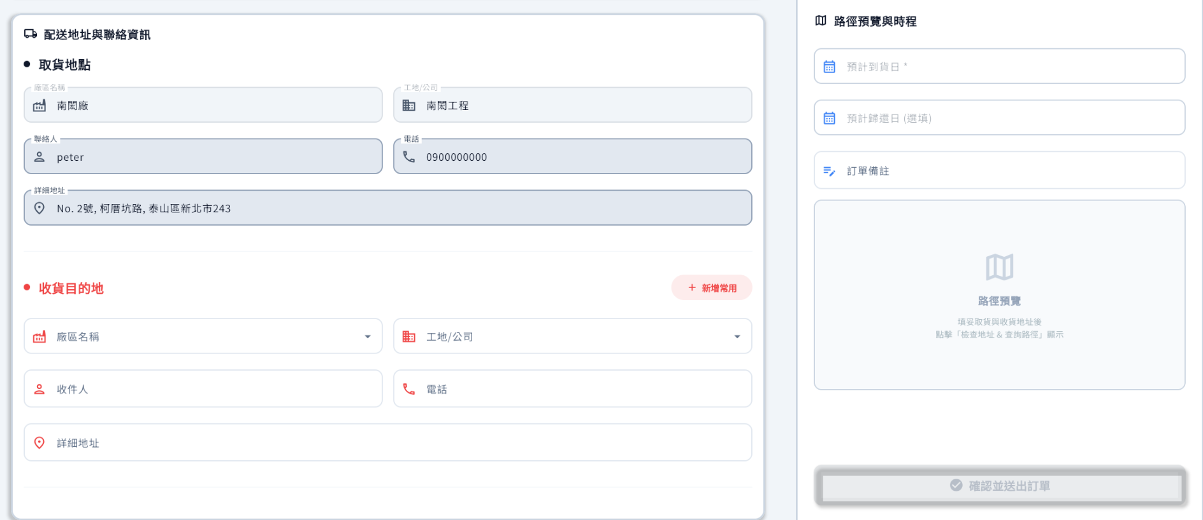
訂購平台->租->購物車
所有時間欄位都調整成 日期 + 時分，且歸還日為「非必填」
新增欄位「委託派車」或「自派」，選項若選自派，預計抵達時間時間僅限 AM 7:00 ~ PM 4:00。
改 ->「客戶名稱」
改 ->「工地名稱」
收件人改為下拉選單，選取後需自動帶出對應電話
*1個客戶需記憶多個收件人與電話*
地址拆分為「縣市、區域、詳細地址」三欄，並可以更改以及更新google地圖
新增欄位
Google 地圖連結，需可讀取座標
下單確認dialog文字提醒內容 (內容依群組文件)。
Notes:
下單確認的dialog顯示
1. 預計到貨日 跟現在當下的時間小於24小時出現以下dialog
※警告
本訂單「預定時間」時間為24小時內，需待訂單核定後始成立。(不保證預定時間有商品/貨運可提供)
2. 租賃條款.doc 全部內容 +
※提醒
「預定時間」僅為提供貨運安排參考，並非實際到貨時間。(實際運送時間待訂單核定通知)

Slide 2
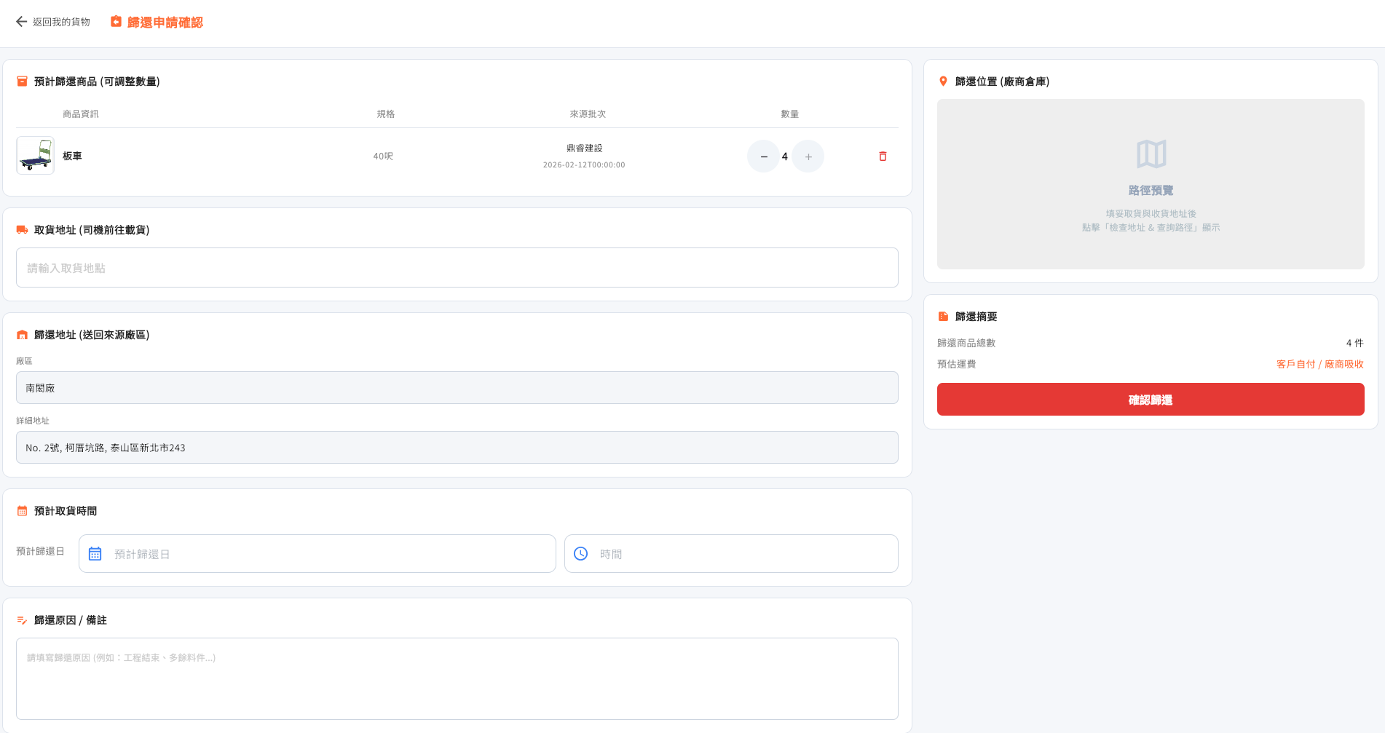
訂購平台->退->詳細
所有時間欄位都調整成 日期 + 時分，
*預計到貨日跟歸還日都「非必填」
不論取貨或是到貨都幫我改成 縣市 + 行政區 + 詳細地址
地址預帶入 但是可以調整
**整頁換成跟租的一樣**
Notes:
下單確認的dialog顯示
因為這邊有非必填，所以下面第一項不依定會跳，要去判斷是否有填
1. 預計到貨日 跟現在當下的時間小於24小時出現以下dialog
※警告
本訂單「預定時間」時間為24小時內，需待訂單核定後始成立。(不保證預定時間有商品/貨運可提供)
2. 租賃條款.doc 全部內容 +
※提醒
「預定時間」僅為提供貨運安排參考，並非實際到貨時間。(實際運送時間待訂單核定通知)

Slide 3
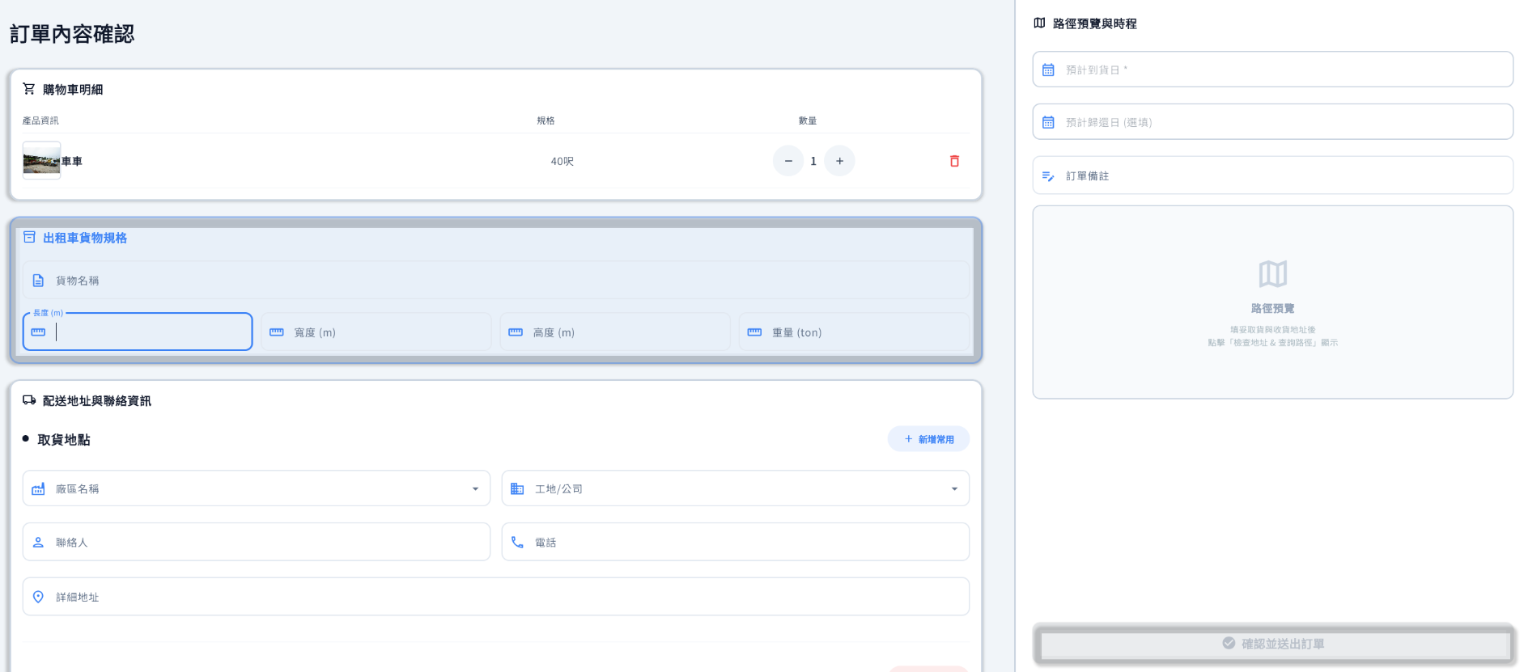
訂購平台->叫車->詳細
下單確認dialog文字提醒內容 (內容依群組文件)。
Notes:
下單確認的dialog顯示
因為這邊有非必填，所以下面第一項不依定會跳，要去判斷是否有填
1. 預計到貨日 跟現在當下的時間小於24小時出現以下dialog
※警告
本訂單「預定時間」時間為24小時內，需待訂單核定後始成立。(不保證預定時間有商品/貨運可提供)
2. 運輸合約.doc 的乙方責任 + 甲方責任 +
※提醒
「預定時間」僅為提供貨運安排參考，並非實際到貨時間。(實際運送時間待訂單核定通知)

Slide 4
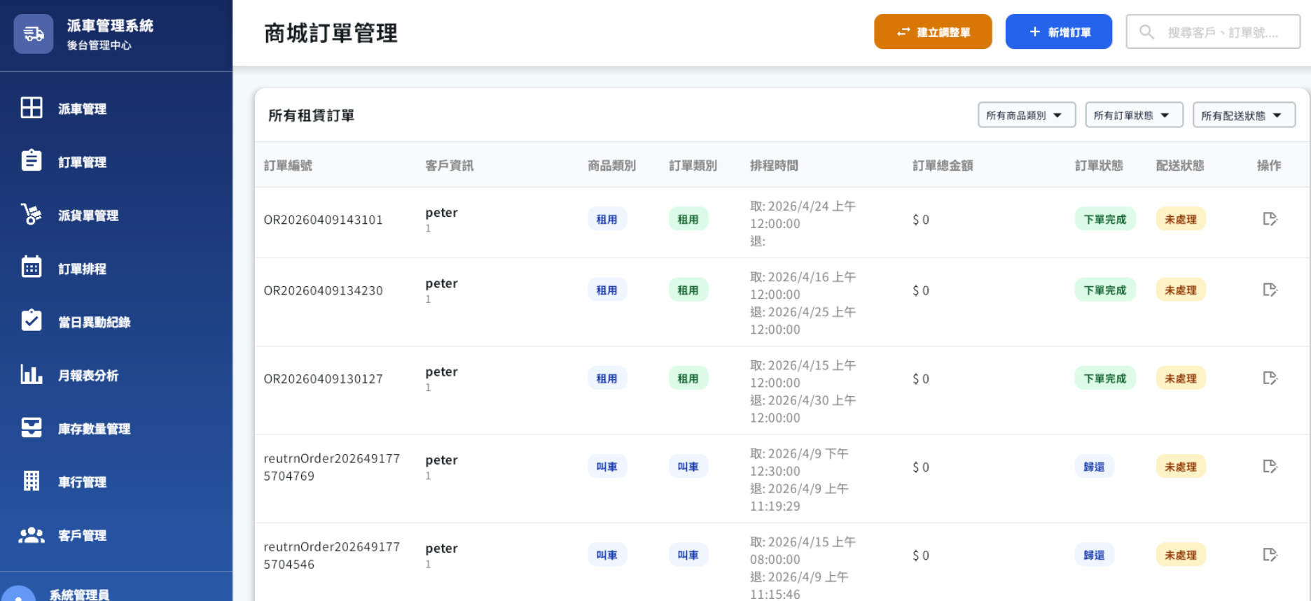
後台管理->訂單管理
列表需能清楚區分「自派」或「委託派車」
增加「取消訂單」功能

Slide 5
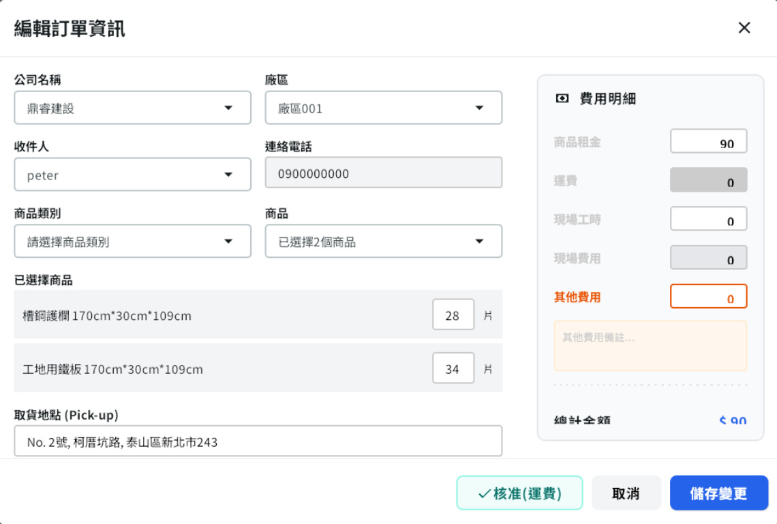
後台管理->訂單管理->編輯
*新增欄位顯示<也可修改>*
「自派」或「委託派車」，但如修改委託派車或自派狀態後，需發送 Line 通知對方。
除「商品類別」鎖定不可改，*其餘欄位皆可修改*
不論取貨或是到貨都幫我改成 縣市 + 行政區 + 詳細地址
留異動紀錄如sfc

Slide 6
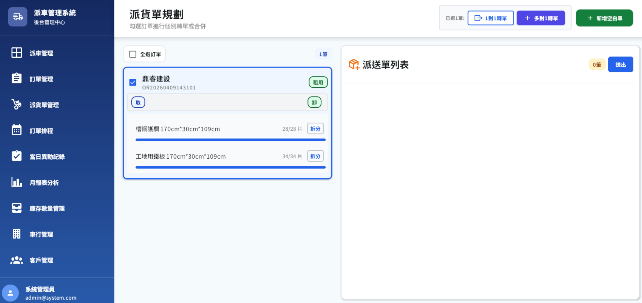
後台管理->派貨單管理
多對1轉單「租」與「退」之派送單不可進行併單處理。

Slide 7
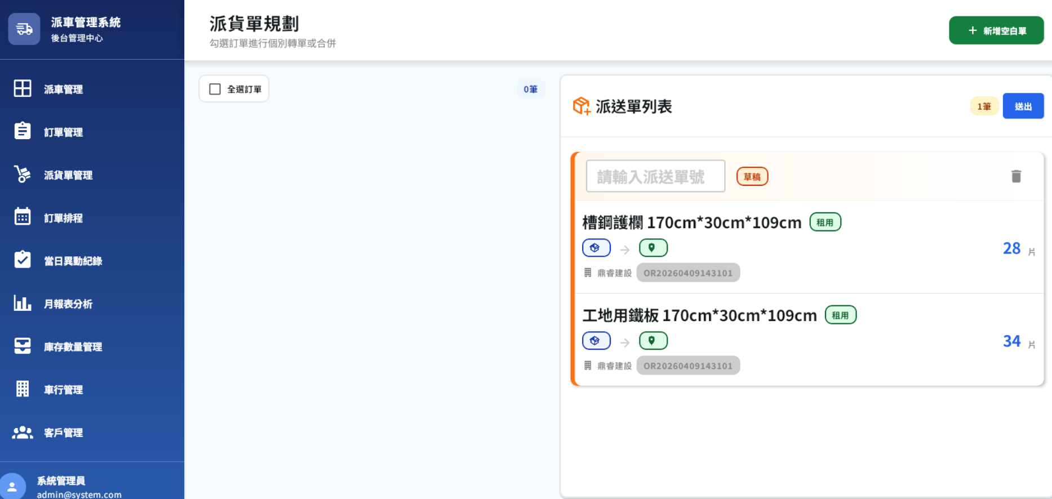
後台管理->派貨單管理
要自動輸入流水號 ，新增一隻API

Slide 8
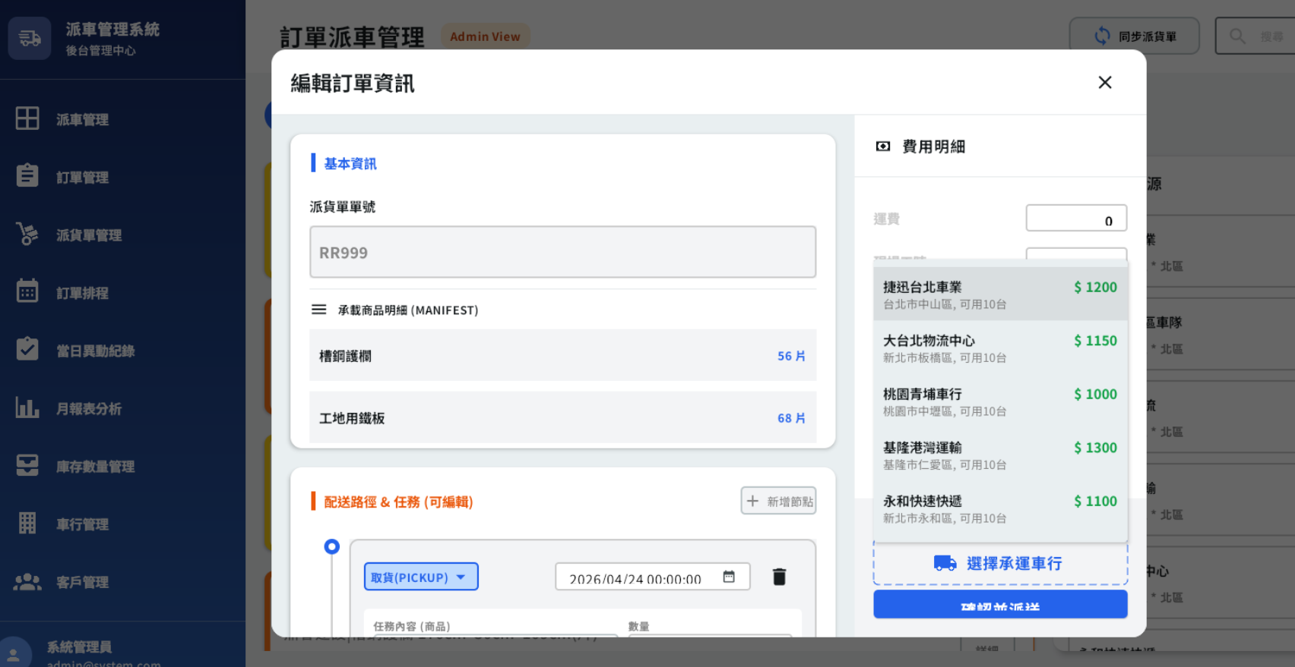
後台管理->派車管理->編輯
選擇車行後，新增欄位，可輸入預計抵達時間日期 + 時分 必填

Slide 9
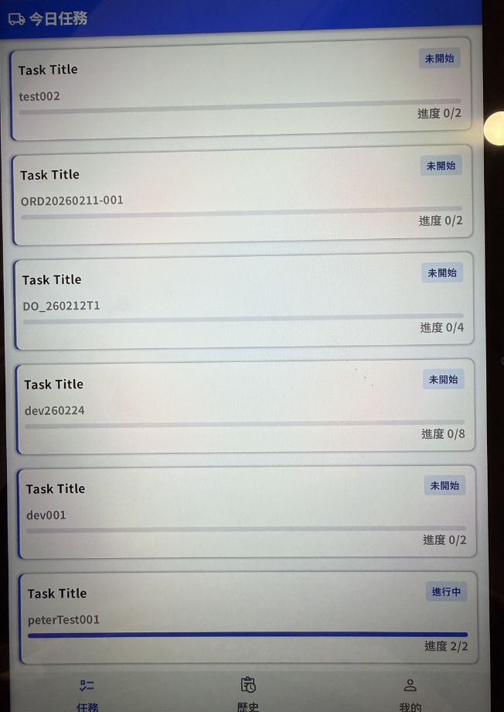
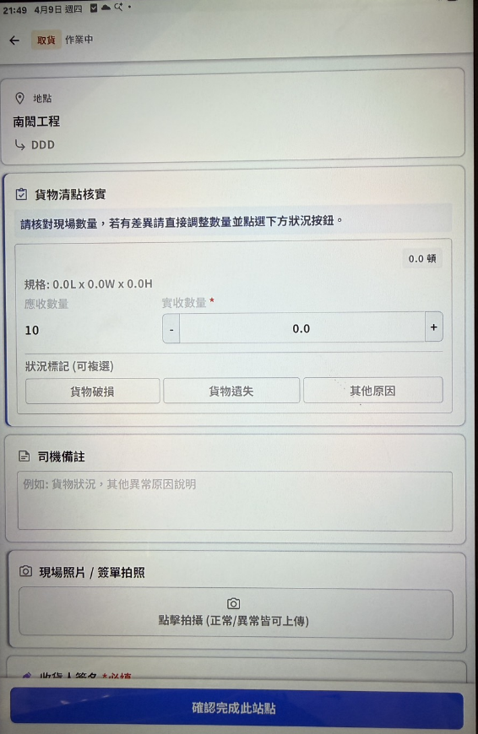
不需填寫數量，直接勾選「夠」，如果「不夠」就需要跳出填數量。
目前的列表大小調呈現在樣式*2
不要有task 直接顯示派車單號
button顯示
1.地址 例如:台北市內湖區 ，如多筆合併顯示第一筆
2.訂單類型 租/退
3.預計抵達時間，如多筆合併顯示第一筆
「拍照」欄位設定為非必要。

Slide 10
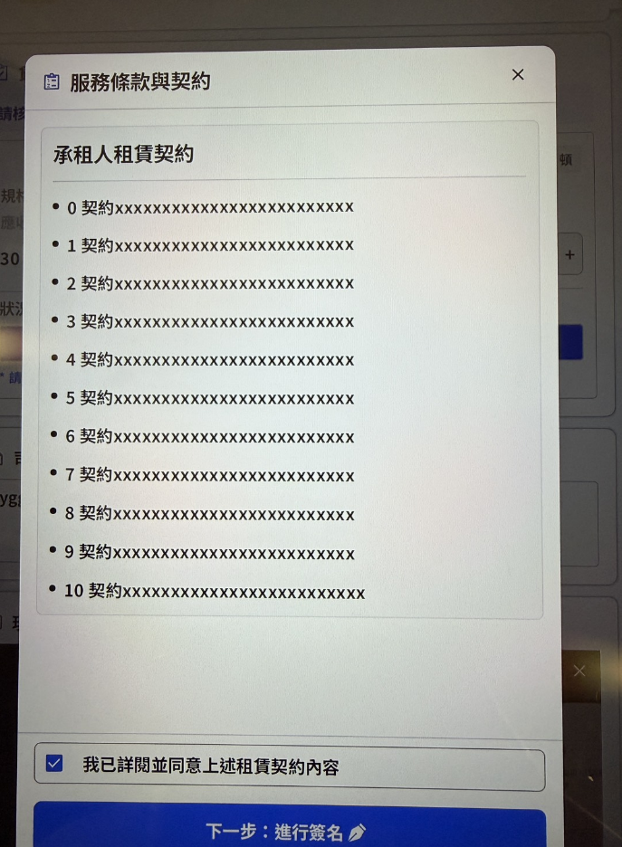
契約-
租
-租賃條款.doc 全部內容
退
-租賃條款.doc 全部內容
叫車
運輸合約.doc 的乙方責任 + 甲方責任

